Slide 1
常用传感器与电动命令介绍
Xavier.fan（樊泽阳）

Slide 2
目录
1
开关输入元件
包括机械开关、光电式传感器
舵机控制元件
2
舵机测试元件、舵机控制方法
电机驱动元件
3
无刷电机的介绍、电机的驱动方法

Slide 3
开关式传感器使用介绍
功能作用
使用方法

Slide 4
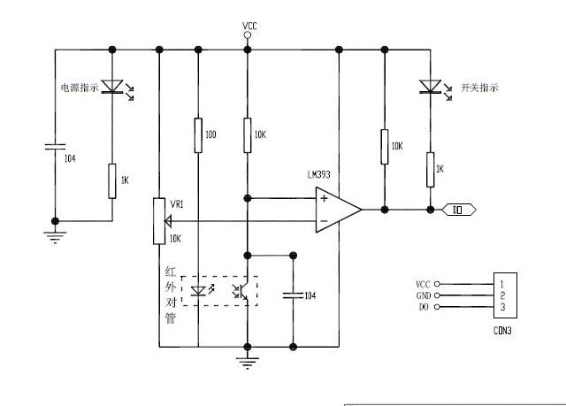
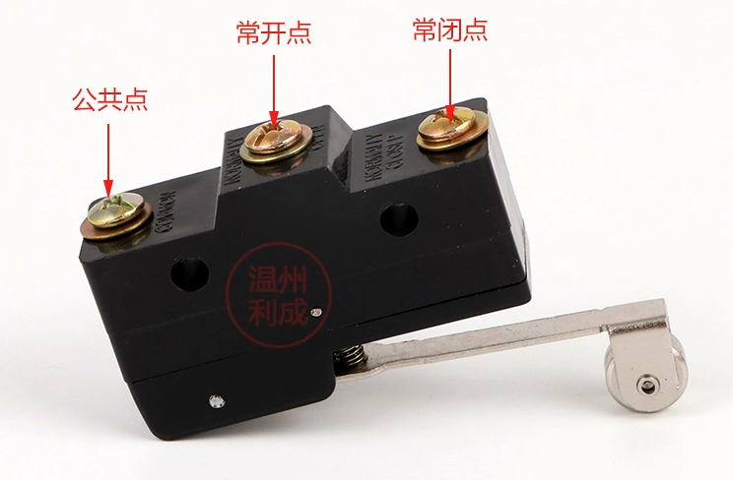
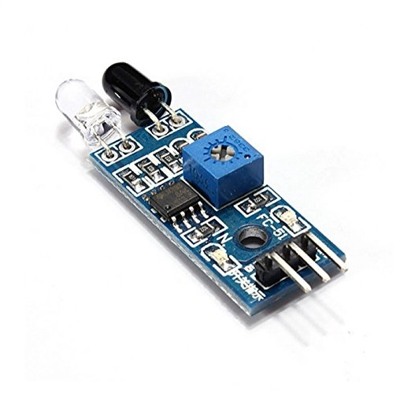
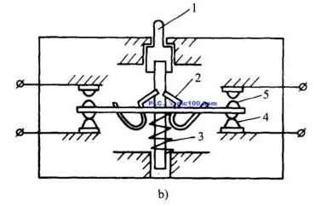
开关式传感器的功能介绍
接触式开关
光电式开关
光电式开关工作原理
限位开关有接触式的和非接触式的，目的是当动物接近静物时，开关的连杆驱动开关的接点引起闭合的接点分断或者断开的接点闭合，由开关接点的开、合状态去改变或者控制电机。

Slide 5
具体接线方法
行程开关
找到对应端口与GND
光电传感器
找到对应端口、VCC、GND

Slide 6
开关式输入传感器使用
开关元件在程序中的应用
如何正确的使用传感器

Slide 7
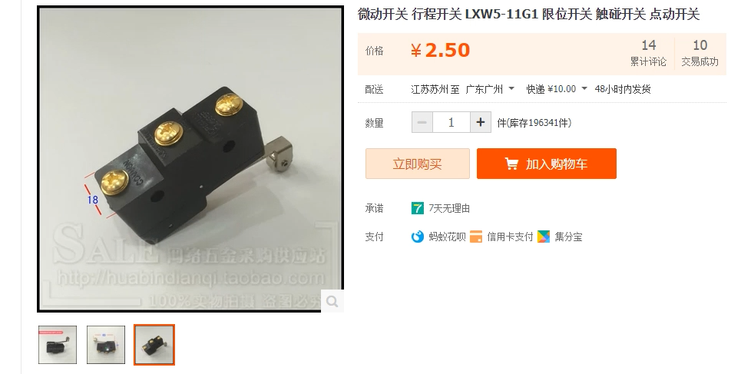
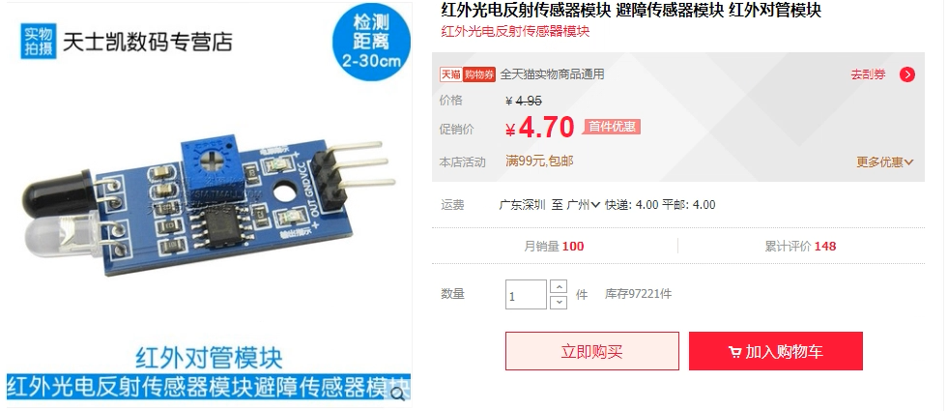
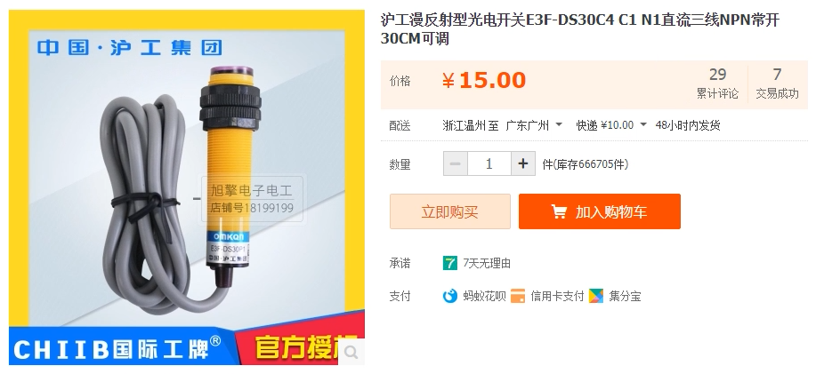
购买关键字
微动开关、行程开关
红外光电传感器、红外对管
光电开关

Slide 8
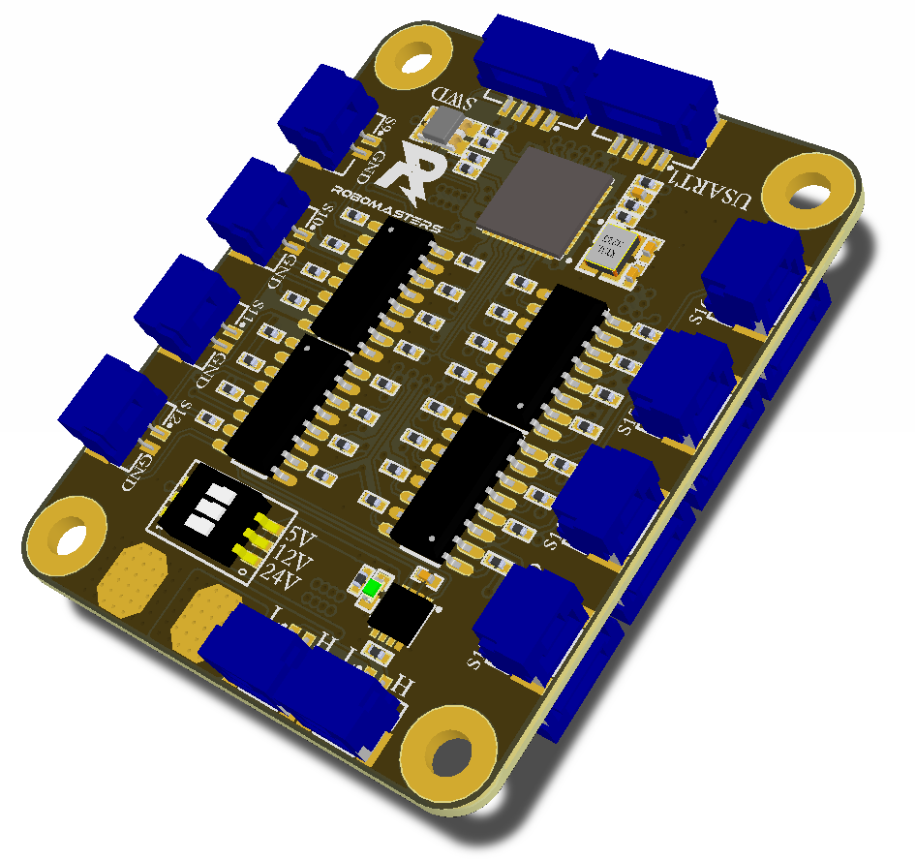
开关式输入传感器使用
功能：为RM比赛设计的开关信号输入板
使用方法：与主控板通信
具体使用方法包括接线方法

Slide 9
开关板接线方法
接线方法

Slide 10
使用方法介绍
开关板与主控板之间的通讯

Slide 11

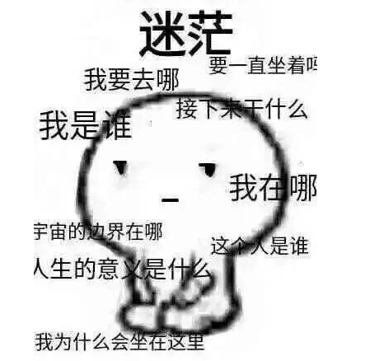
CAN通信协议
为了使用开关型输入板来控制主板上的资源
你
哲学的基本问题
CAN
我是谁 我在哪 我要干什么
CAN通信是什么 在哪里使用 CAN怎么用
此刻的你
此刻的CAN

Slide 12
CAN通信协议
名词解释
Can的触发方式

Slide 13
CAN通信协议
我们要掌握的
配置can
使用can

Slide 14
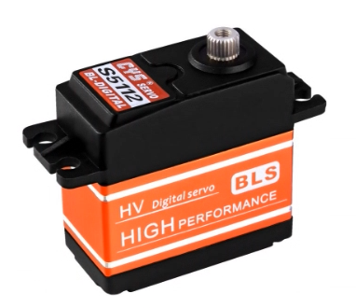
舵机的控制方法
是什么
为什么
怎么做

Slide 15
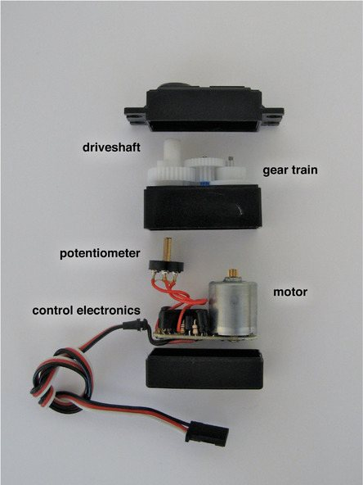
舵机是什么
浓缩的都是精华
组成部分
减速器
神奇而伟大的东西：电位器
直流电机
像不像自己和自己玩，有没有闭环的感觉。
电机控制器
（检测转动角度）根据电位器的信息精确的控制和保持输出轴的角度

Slide 16
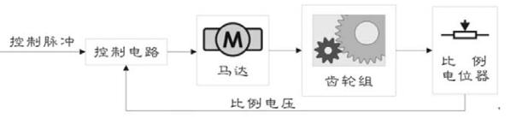
舵机的控制原理
PWM
电位器检测
阻值变化
调整电机的速度和方向

Slide 17
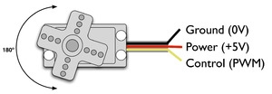
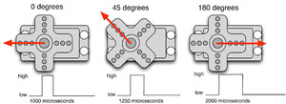
让舵机转起来
代码中的调试方式

Slide 18
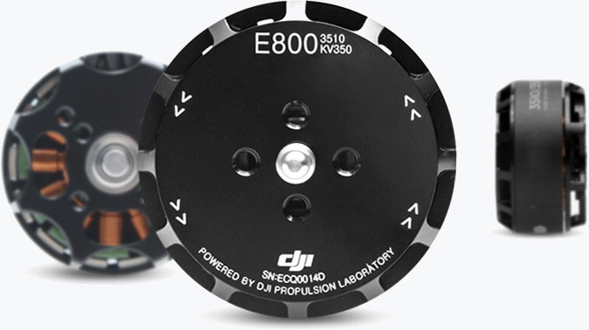
3510电机的控制方法
转动一个电机
820R电调设置ID的方法
PID控制

Slide 19
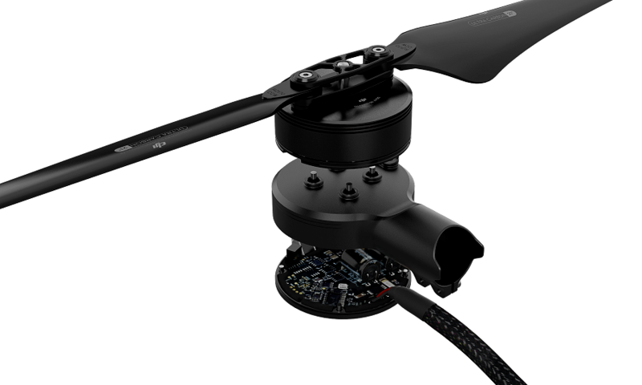
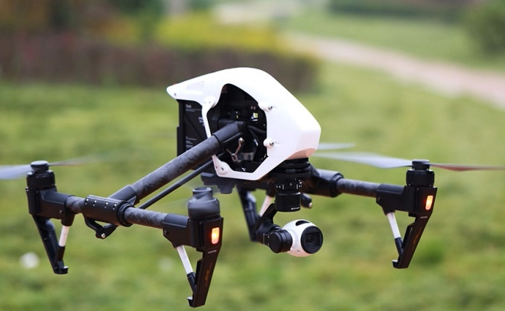
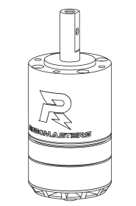
一代“神机”RM3510
听听参赛选手眼中的RM3510
RM3510是作为步兵车的核心驱动力

Slide 20
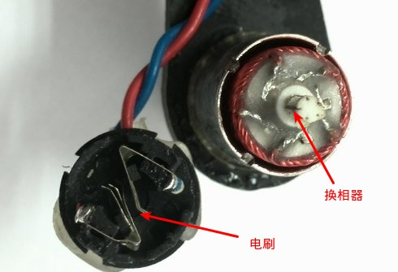
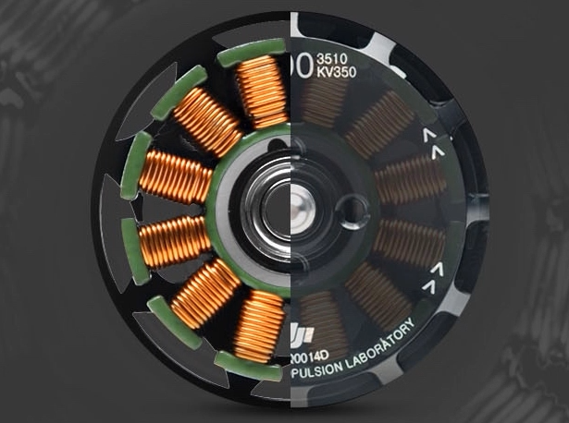
有刷电机和无刷电机的区别
换向方式
控制方式
其他

Slide 21
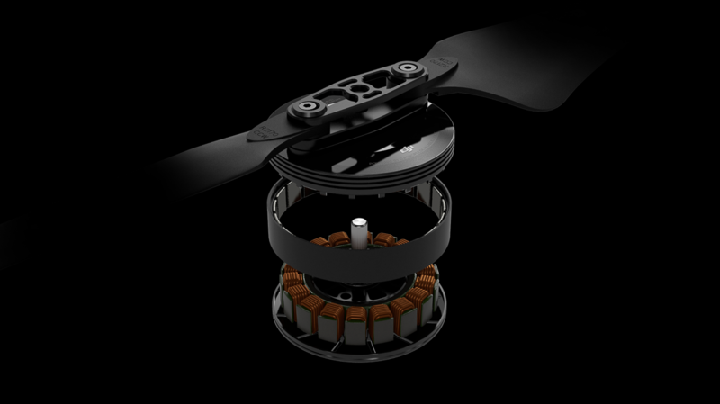
转动电机的控制方法
Pwm调速
定子（线圈）
FOC定向磁场控制技术
转子（永磁铁）
电调：请开始你的表演
无刷电机结构介绍

Slide 22
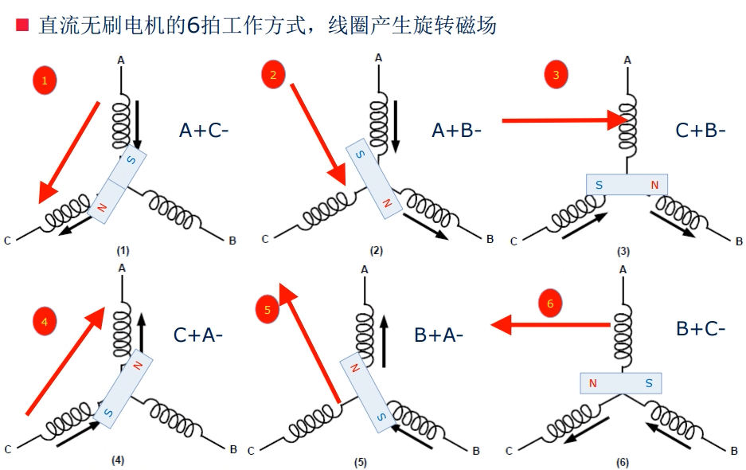
无刷电机的内部原理
无刷电机的控制方法
一、根据转子磁极位置，对定子线圈进行换相通电，形成6步旋转磁场，进而带动转子同步转动的控制方式。
二、通过安装在电机上的霍尔传感器来获取转子磁极信息。
三、通过6个功率器件组成的3相半桥来控制线圈的6拍通电方式，形成旋转磁场。
三句话解释无刷电机

Slide 23
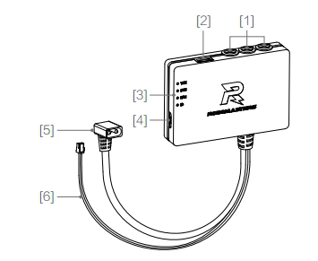
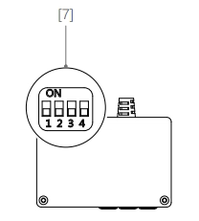
820R电调的介绍
电子调速器
820R电调采用的磁场定向控制技术，可实现精准的力矩控制。配合RM3510减速电机组成开发者套件。

Slide 24
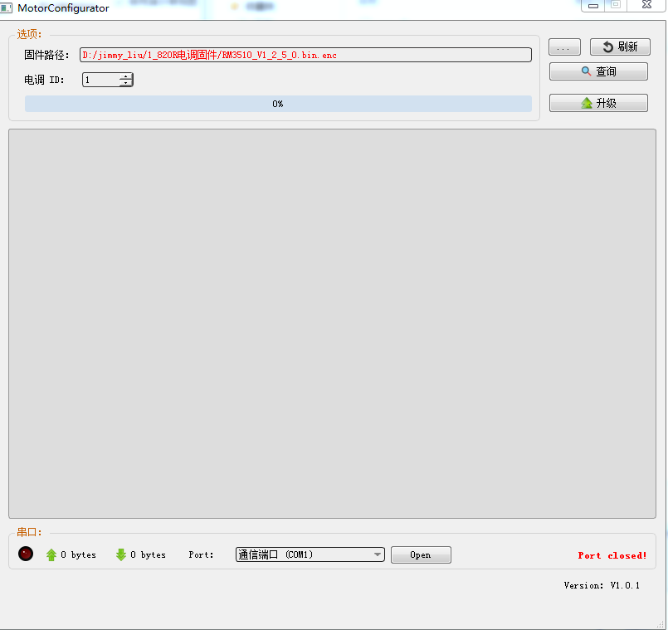
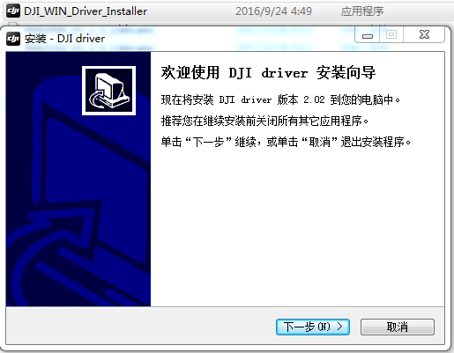
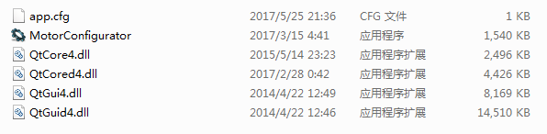
RM820R电调的使用方法
电调ID的设置
串口配置区域

Slide 25
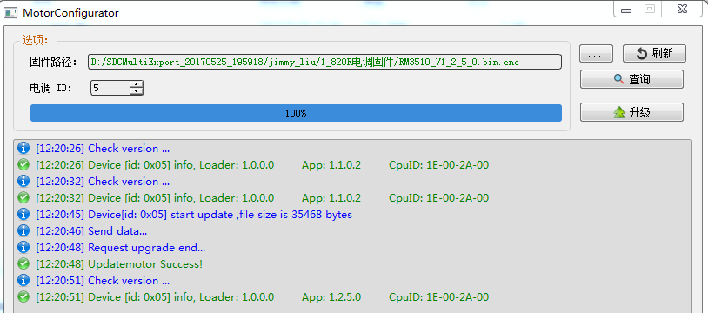
RM820R电调的使用方法
进度条100%
升级成功
820R电调刷固件界面

Slide 26
学会RM820R的ID设置后
很好
这样你迈出了成为一个工程师
这样你迈出了成为一个搬砖工程师
的第一步

Slide 27
PID控制
PID控制就像追女神
整定就像谈恋爱
P控制
穿越人海只为遇见你
你的女神在距离你520步的位置
I控制
我等的人他在多远的未来
要求你用pid控制的方法到达她的位置
D控制
默默的靠近你

Slide 28
Pid函数在程序中的具体体现
配置pid
整定pid

Slide 29
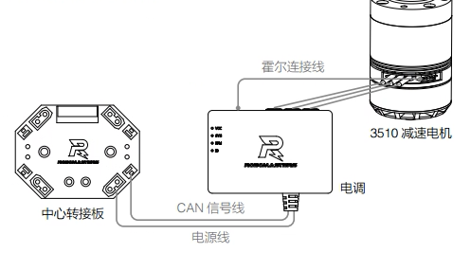
820R电调、3510搬砖套件
CAN线的配置
电机的校准以及ID配置
Pid函数参数配置
RM3510电机接线图

Slide 30
搬砖前的准备之
CAN总线的配置

Slide 31
搬砖前的准备之
电机的校准以及ID配置

Slide 32
搬砖前的准备之
Pid函数参数配置

Slide 33
ONE MORE THING

